Slide 1
OKSafety SKB 일반예산

Slide 2

개요
OKSafety는 SK브로드밴드 산업안전보건용품 전문 쇼핑몰입니다..
SKB 일반사용자는 설정된 예산한도금액으로 주문이 제한됩니다.
Description
1. 화면
: https://www.oksafety.kr 로 접근하여 발급된 로그인ID와 암호를 입력하여 로그인 하십시오
2. 로그인
: 발급받은 로그인 ID, 패스워드를 입력하여 로그인 할 수 있습니다.
3. 아이디 / 비밀번호 찾기
: 등록되어 있는 휴대폰이 없기 때문에 OK플라자 관리자에게 문의해 주십시오

Slide 3
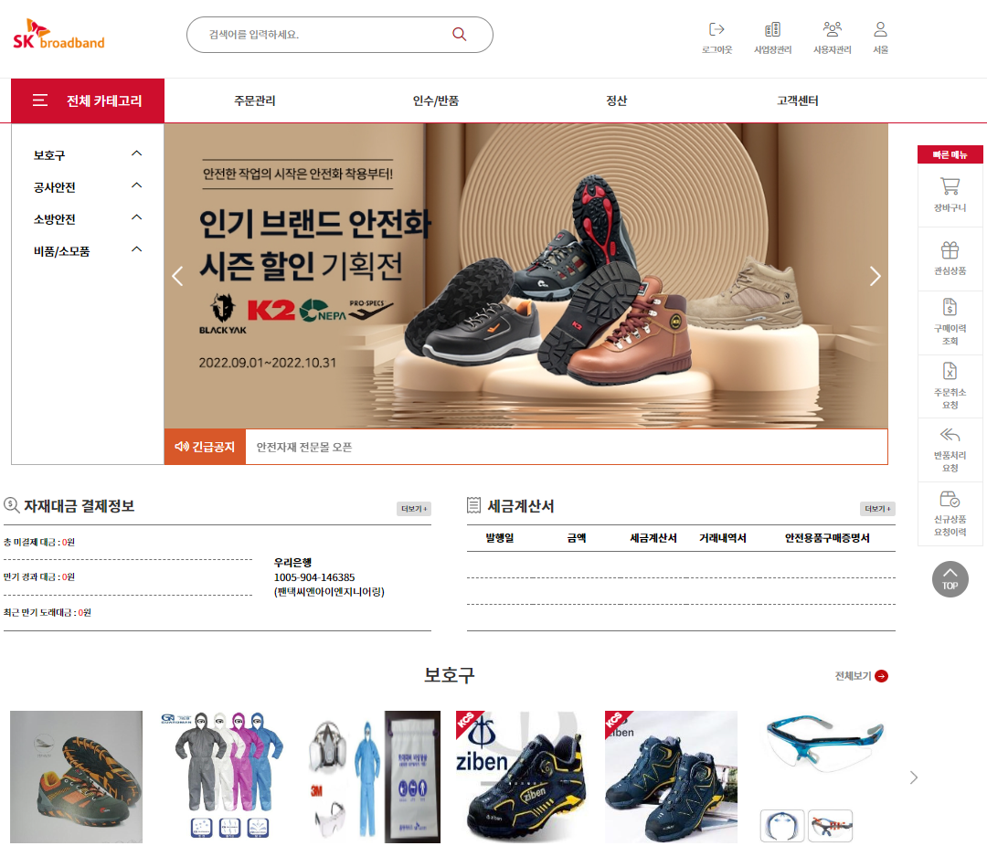
메인화면
로그인 후 메인화면
Description
1. 화면
: 상단 OKSafety 메뉴 정보 제공
좌측 산업안전상품 카테고리 제공
주문, 인수, 정산 정보 및 고객센터 정보 제공
1
2
4
3
2. 통합검색
: 상단 상품명/상품코드/규격 정보를 입력 조회 하면 상품조회 페이지로 이동합니다. (검색엔진 사용)
3. 퀵메뉴
: 장바구니, 관심상품 등 자주 사용하는 메뉴를 빠르게 이동할 수 있습니다.
4. 상단메뉴
주문관리 SKB에 진열된 상품 조회 할 수 있습니다.
인수/반품 : 주문한 배송 상품을 인수처리하거나 인수 이력을 확인할 수 있습니다.
정산 : 세금계산서와 거래명세서를 확인할 수 있습니다.
고객센터 : 공지사항 및 개선사항에 대한 게시판입니다.
예산 : 로그인 사용자에 대한 예산사용이력을 조회할 수 있습니다.
산업안전보건관리비 : 각 사업장의 실적과 산업안전관리비 내역을 조회할 수 있습니다.

Slide 4
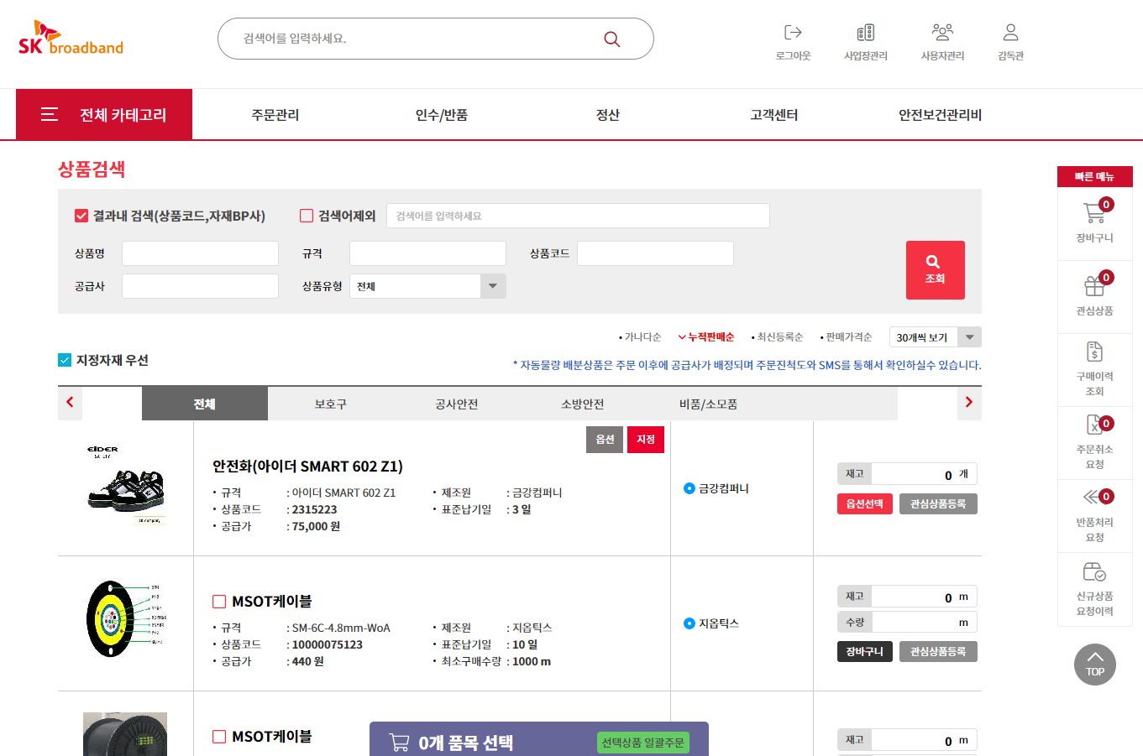
상품검색
검색엔진을 이용한 상품 통합 검색
Description
1. 화면
: 사업장에 진열된 상품을 조회할 수 있습니다. - 결과내 / 검색어 제외 검색
1
2. 장바구니 담기
: 단품/옵션 상품 장바구니 담기 - 상품상세 팝업으로 이동하여 담기 - 선택된 단품 상품 일괄 장바구니 담기
2
2

Slide 5
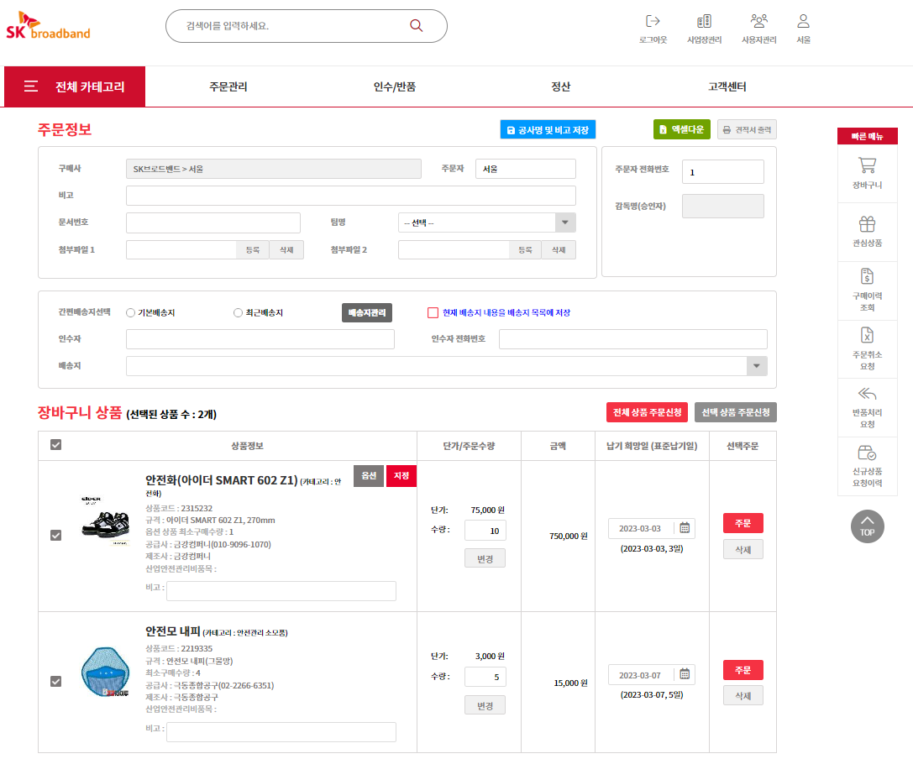

장바구니
장바구니에 추가된 상품을 주문할 수 있습니다.
Description
1
1. 화면
장바구니 상품 화인 및 주문을 요청 합니다.
2. 주문 정보
주문자, 문서번호, 팀명, 주문자 전화번호 필수 입력 항목 입니다.
주문자 입력란은 주문하시는 분 성함을 직접 이력 해 주셔야 합니다.(발급받은 ID는 공용으로 상용하기 때문에)
문서번호 : 필수 입력 사항 입니다.
팀명 : 주문자의 팀을 선택하십시오
주문자 전화번호 : 주문하시는 분의 전화번호를 입력하십시오
배정예산 : 배정된 예산 금액
잔여예산 : 배정된 예산에서 사용된 예산을 뺀 나머지(사용가능 예산)
2
3
2. 주문 신청
전체 주문과 선택 주문을 할 수 있습니다.
주문을 신청하면 주문 사업장의 각 팀장님들에게 주문 메일이 발송됩니다.
Ex)) 서울 사업장(skb_seoul)에서 주문 시 서울Infra품질팀, 서울구축팀, 동작운용팀, 강남운용팀, 성북운용팀, 서대문운용팀 팀장님들에게 메일 발송)
잔여예산 보다 주문 신청금액이 더 많으면 주문을 하실 수 없습니다. (예산관리자에게 예산증액을 요청하십시오)

Slide 6
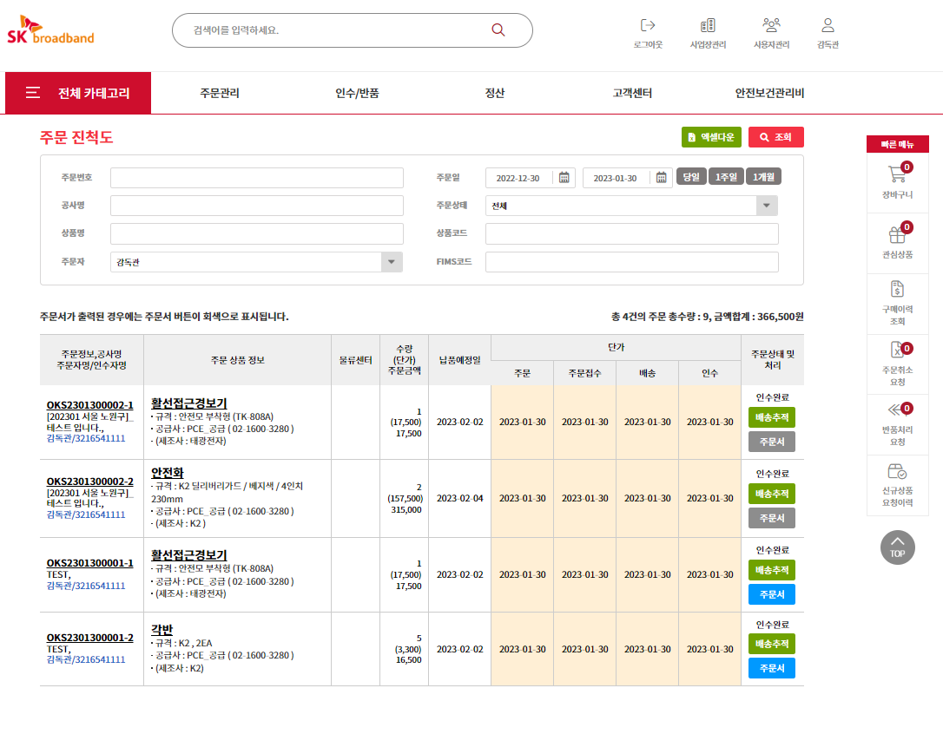
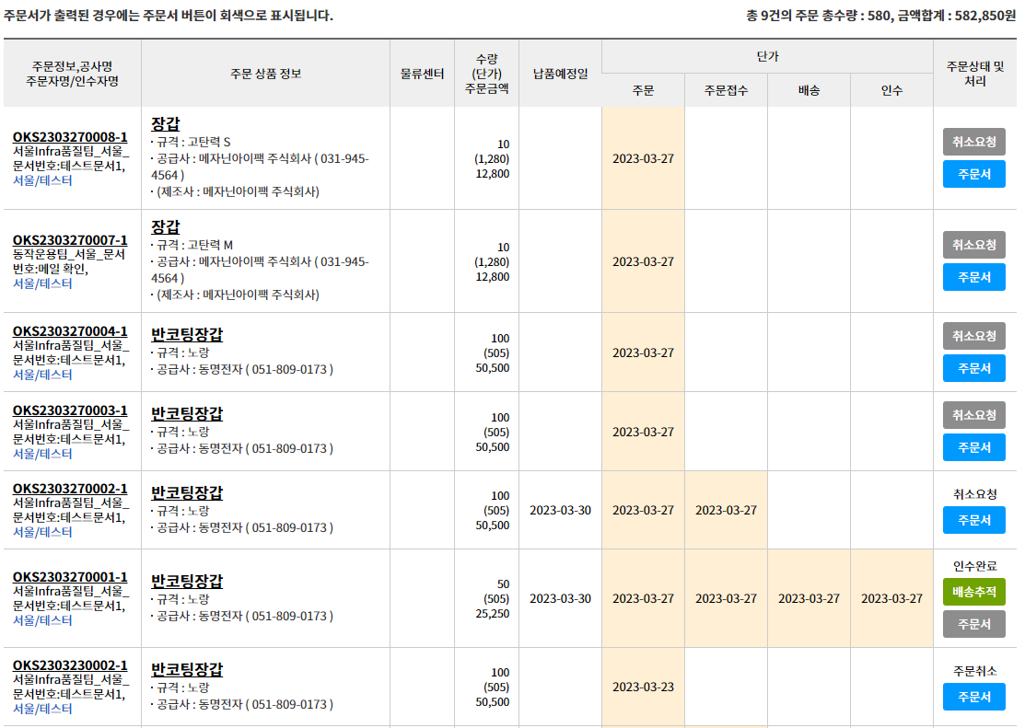
주문진척도
주문내역을 상태별로 볼 수 있습니다.
Description
1. 화면
: 주문내역을 상태 별로 볼 수 있습니다.
1
2. 주문상태 및 처리
: 주문상태가 표기되고 상태에 따라 처리 버튼이 활성화 됩니다.
취소요청 : 주문요청인 상태에서 주문 취소가 가능합니다. (주문 취소가 완료되면 취소금액 예산은 환원됩니다.)
주문서 : 모든 주문상태에서 견적(주문)서 출력이 가능합니다.
배송추적 : 배송 이후 상태 일 경우 활성화됩니다. (택배사를 통한 주문 시 실시간 배송정보를 확인할 수 있습니다.)
2
3. 주문상세
: 주문번호를 클릭하면 주문상세정보를 확인 할 수 있습니다.
3

Slide 7
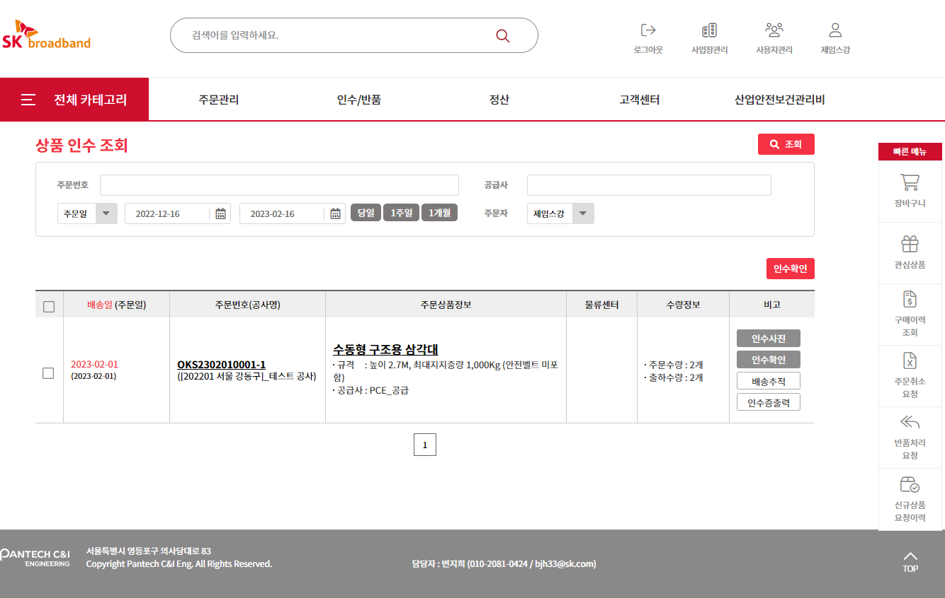
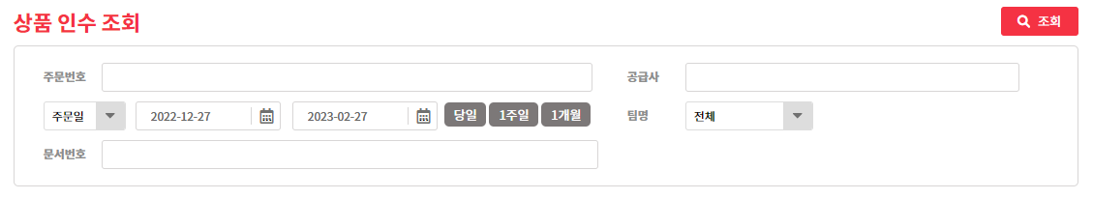
주문인수
공급사에서 납품한 주문상품을 인수처리 합니다.
Description
1
1. 화면
공급사에서 납품한 주문 상품을 인수 처리합니다.
2. 인수 확인
[인수확인] 처리 시 월 정산 청구 대상이 됩니다.
인수 이후 주문은 취소가 불가 하고 반품처리를 해야 합니다.(반품은 승인 프로세스가 있어 바로 처리되지 않습니다.)
Workday 기준 배송처리 후 5일이 지나면 자동으로 인수처리 됩니다.
2

Slide 8
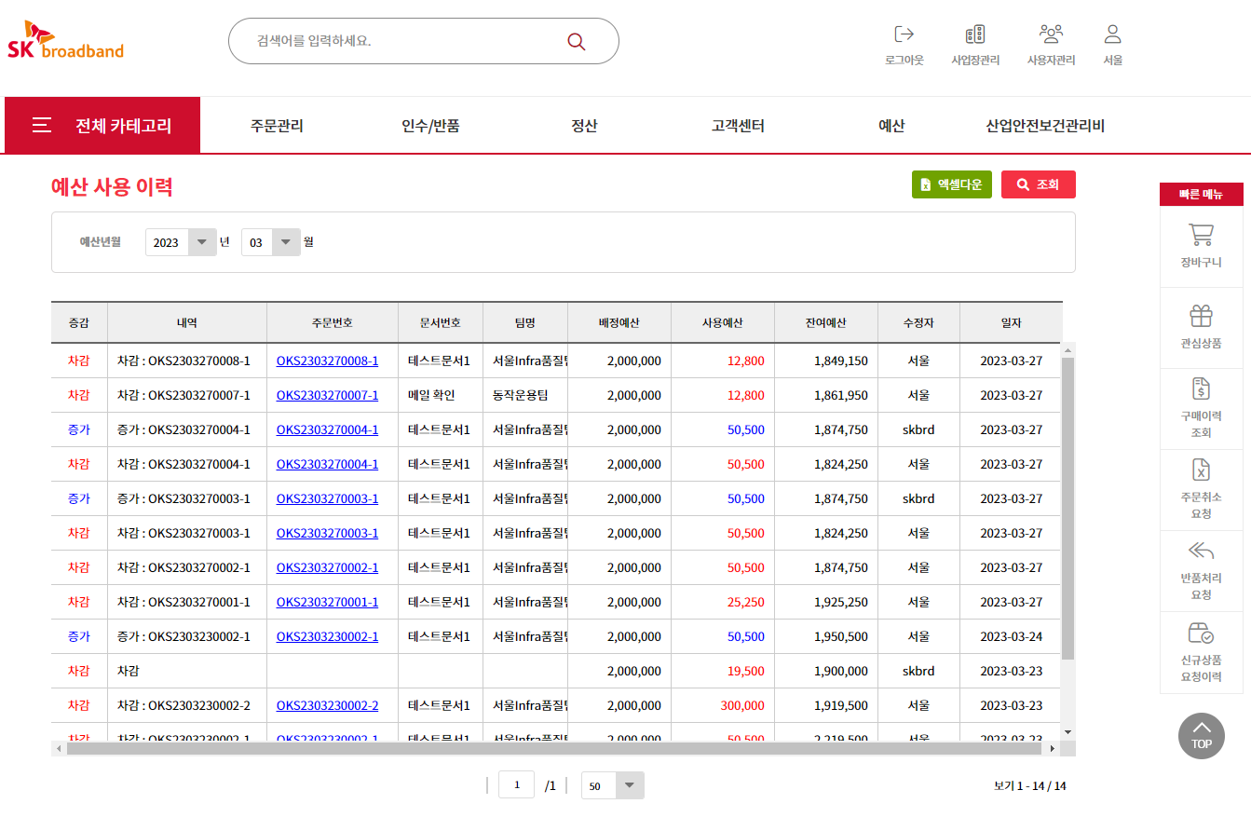
예산사용 이력
사업장 예산사용 이력을 확인할 수 있습니다.
Description
1. 화면
사업장에서 주문한 예산차감내역을 확인할 수 있습니다.
1
2. Data
차감된 예산은 빨간색으로 표기됩니다.
증가한 예산은 파란색으로 표기됩니다.
주문번호를 클릭하면 주문 상세를 볼 수 있습니다.
2

Slide 9
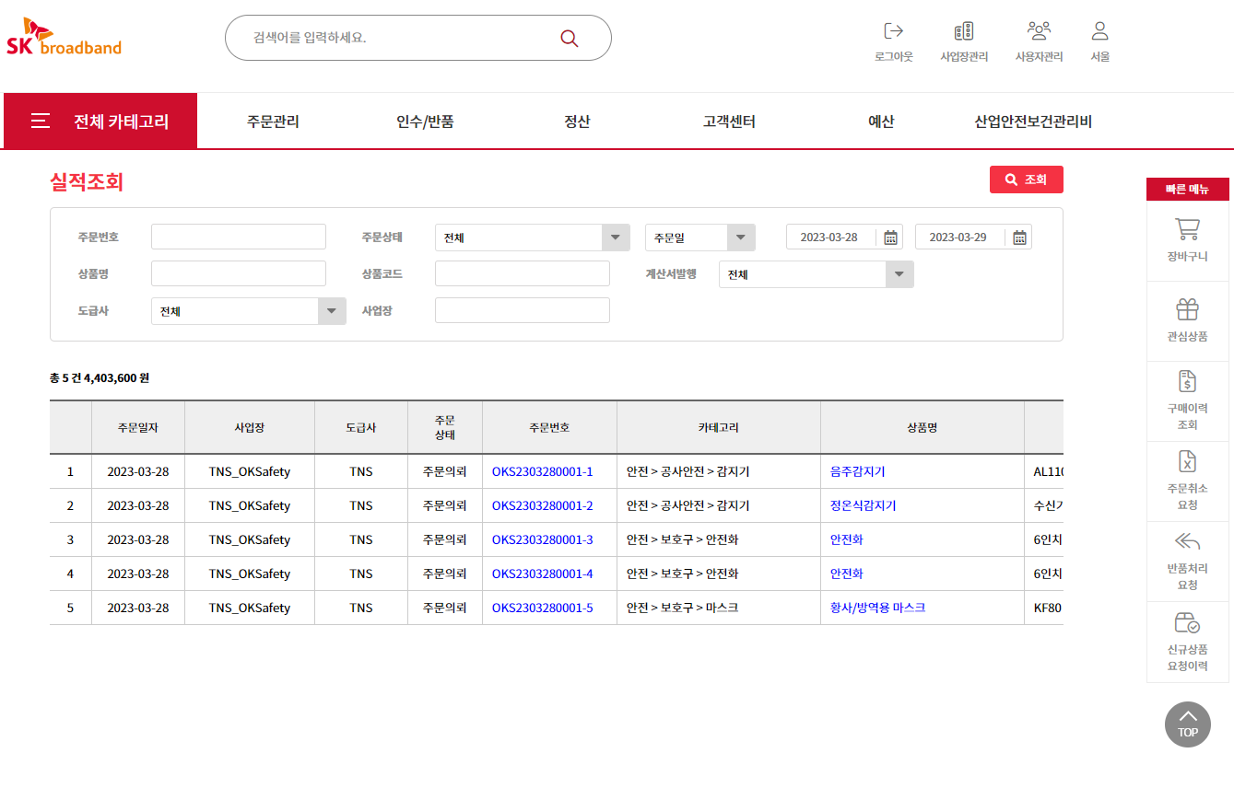
실적조회
산업안전관리비 사용 협력사의 실적을 조회 할 수 있습니다.
Description
1. 화면
산업안전관리비 사용 협력업체의 모든 주문을 조회할 수 있습니다.
1
2. 조회
TNS/SKCIS/유빈스 (도급 하청업체 주문을 도급사 별로 조회 가능)
주문번호를 클릭하면 주문 상세를 볼 수 있습니다.
2

Slide 10
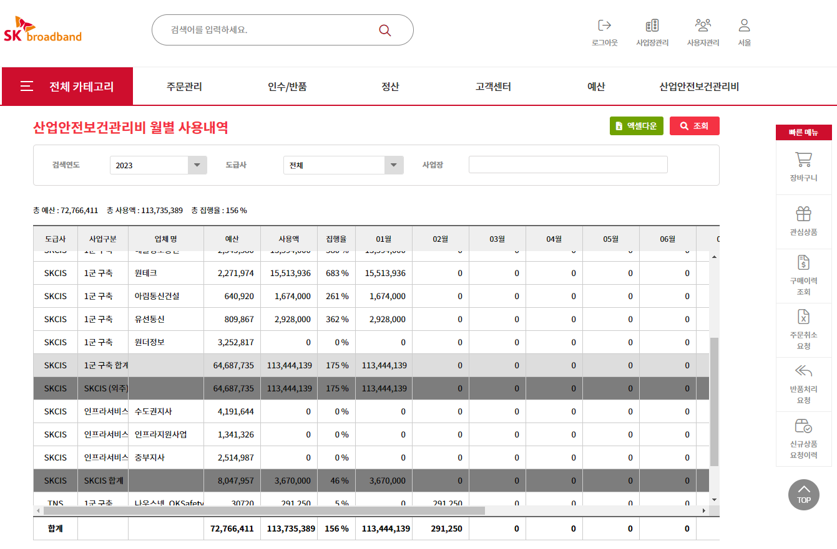
산업안전보건관리비 월별 사용내역
산업안전보건관리비의 월별 사용내역을 도급사, 협력사별로 조회할 수 있습니다.
Description
1. 화면
산업안전보건관리비를 검색년도에 따라 월별사용내역을 조회할 수 있습니다.
2. 조회
검색년도와 도급사 사업장을 조회조건에 넣을 수 있습니다.
전체 조회 시 도급사, 사업구분에 따라 소계와 합계를 보여줍니다.

